Slide 1
Як сучасні технології вплівають на ринок пряці
Доповідач
Щербина Ірина
Доцент кафедри інформаціїних технології ДУТ

Slide 2
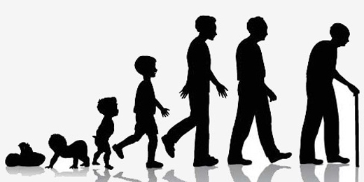
Як було раніше

Slide 3
Як було раніше
Школа
Інститут – 30%, 10% на технічні спеціальності
Робота
Пенсія

Slide 4
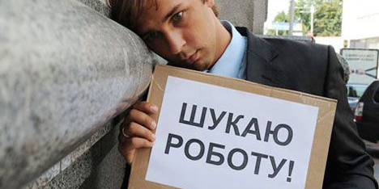
Що змінилось?

Slide 5
Що змінилось?
В інституті навчаються майже всі бажаючи
але потім виникає замкнуне коло
На роботу не беруть без досвіду
Досвід не отримати без роботи

Slide 6
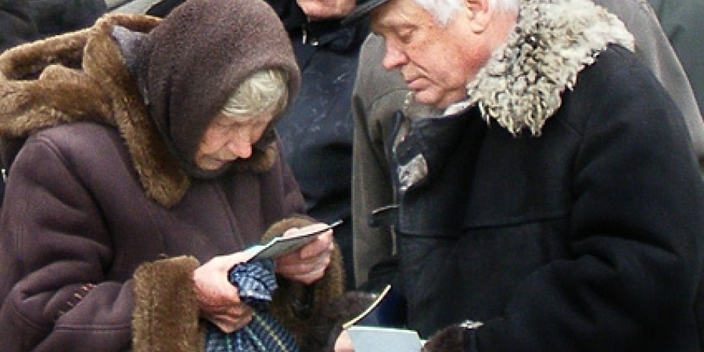
Чи буде пенсія?

Slide 7
Чому зникає робота?
Роботизація
Інформатизація
Мережа Інтернет

Slide 8
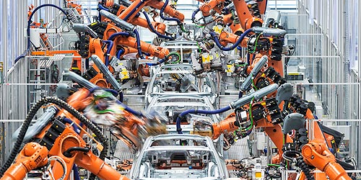
Завод Ауді в Інгольштадте (19 людей та 800 роботів виробляють 2500 авто в день)

Slide 9
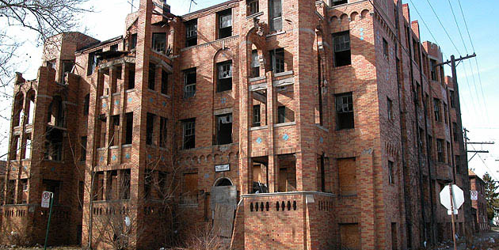
Детройт – автомобільне місто Америки, збанкрутувало в 2013 році

Slide 10
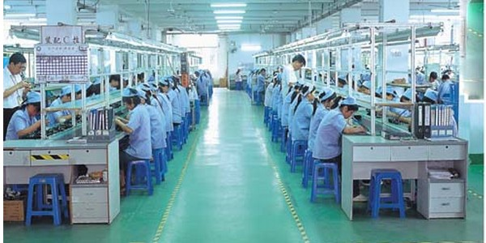
Китай став «світовою фабрикою»

Slide 11

Замовляти товари можно безпосередньо з Америки

Slide 12
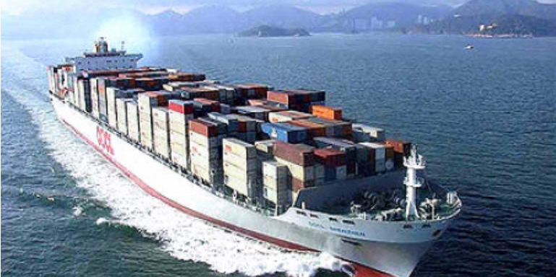
Або з Китаю

Slide 13
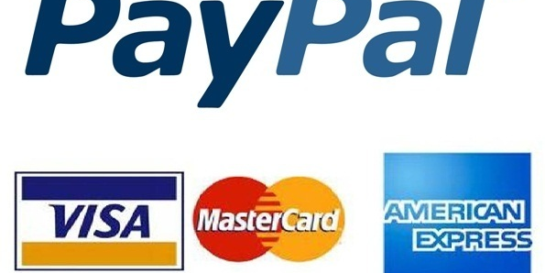
Сплатити не виходячи з дому

Slide 14
Чому зникла робота?
Глобалізація
Промислові виробництва перенесені в Китай
Створюються глобальні торговельні компанії
Швидка доставка товарів з усього світу
Автоматизація банківських операцій

Slide 15
Чому зникла робота?
Мобільність
Програми з відкритим кодом
Аутсорсінг
Мережеві технології виробництва

Slide 16
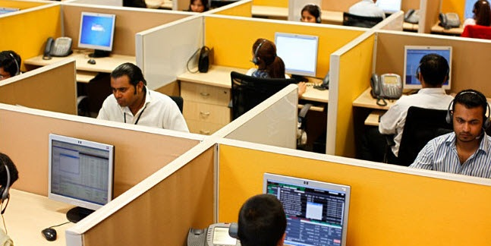
Індія стала центром аутсорсінгу

Slide 17
Аутсорсінг
Програмне забезпечення
Бухгалтерія
Он-лайн помічники
Виробництво новин
Call-центри
Наукові розробки

Slide 18
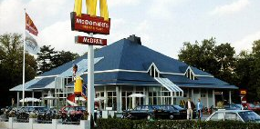
В Америці 14 000 ресторанів Макдональдс і тільки один центр приймання замовлень MacDrive

Slide 19
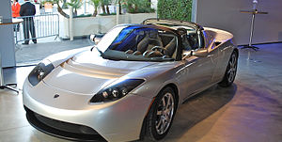
Ілон Маск відкрив всі технології розробки електромобілів

Slide 20
Світ змінився
«Сьогодні, компьютери, електронна пошта, комунікаційні мережи, програмне забезпечення, що швидко пристосовується до потреб ринку, дають можливість співпрацювати та конкурувати в реальному часі безпрецеднтно великої кількісті людей на Землі.
Світ дійсно став плоским.
Сьогодні відбувається об’єднання усіх світових центрів знаннь в єдину глобальну мережу».
Томас Фрідман «Плоський світ»

Slide 21

Кожна людина може стати частиною цього інформаційного простору, частиною мережі

Slide 22
Професії, що зникнуть
Робочі спеціальності (шахтарі, працівникі на конвеєрі)
Водії
Бухгалтери
Продавці (наприклад, білетів або туристичних путівок)
Керівники середньої ланки
Касири
Оператори
Перекладачі
Солдати

Slide 23
Нові професії
Копірайтер
Web-дизайнер
DevOpps
SEO спеціаліст
UA/UX
Аналітик даних
PR менеджер
Хед-хантер

Slide 24
Професії майбутнього ( 2020)
Розробник віртуальної (або доповненої) реальністі
ІТ генетик
Спеціаліст по краудфандінгу
Спеціаліст dig data
3D вирощувач штучних органів
Зелений енергетик
Космобіолог
Проектувальник smart міст

Slide 25
Є великий попит на нові спеціальності
Європа потребує 900 000 робітників в галузі ІТ в 2018 році, при тому, що тільки 100 000 готується
100 000 спеціалістів потребує галузь Big Data в США, стількі же в Європі
18 000 відкритих вакансій в Америці для ІТ- менеджерів, що управляють технологічною інфраструктурою компанії з зрабітною платою більше 120 000 долларів на рік
більше 10 000 вакансій product – менеджерів, що здатні вивести новий продукт на ринок

Slide 26
Що в в Україні?
Зростання ринку ІТ в 2015 році – 20%
15 500 робочіх місць створюється щорічно
Не вистачає 170 000 IT спеціилістів (100 000 для зовнішнього ринку, 70 000 для внутрішнього)
10% найкращих ІТ спеціалістів (siniors) покидають країну щорічно

Slide 27
Чому ж ми не можемо знйти роботу?
Ми обрали не ту спеціальність
Ми не маємо кваліфікації (компетенції)
В нас немає позитивного досвіду
В нас погано з логічним мисленням
Ми боїмось вирішувати нові задачи
Ми не здатні самостійно навчатися
Ми не вміємо правильно комунікувати

Slide 28
Що змінилось?
Ніхто не питає – що ти знаєш?
Що ти вмієш робити?
Що ти вже робив?
Чи є в тебе рекомендації (хто може підтвердити твою кваліфікацію)?
В тебе є профіль в Linkdn?

Slide 29
Як змінюється процес роботи?
Роботи на все життя більше не буде
Робота стає проектною – проект закінчівся – роботи немає
Одна людина може працювати більше ніж в одному проекті одночасно
Можно працювати в одній країні, а жити в іншої (дистанційна робота, аутсорсінг, фріланс)

Slide 30
Як обрати спеціальність
Робототехніка
Інформатизація
Розробка ПО
Хмарні технології
Інтернет речей (IoT)
Віртуальна реальність
Big Data
Data science
Інтернет-маркетинг

Slide 31
Як навчатися?
Професія має бути такою, щоб можна було отримати роботу на світовому ринку праці
Університет – не достатьньо для отримання роботи
Треба постійно вчитися – онлайн, платформи-тренажери, майстер-класи, конференції, книжки
Відсоток від заробітку має витрачатися на навчання
Чим вище кваліфікація, тим дороще коштує навчання

Slide 32
Як відноситися до заробітної плати?
Перша робота буде безкоштовною – за іжу
(стартап, сам зробив)
Замість постійної зарплати будуть оплата за проект, обо опціон
Треба самостійно відкладати гроші на пенсію

Slide 33

І буде щастя

Slide 34
Дякую за увагу!

